Slide 1
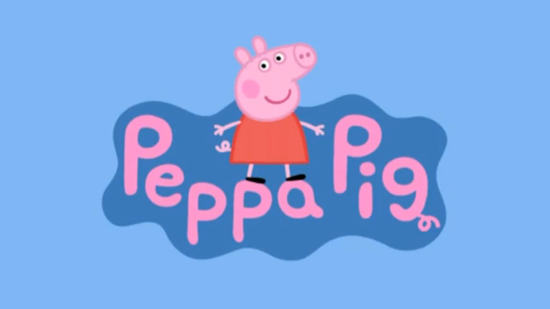
Peppa Pig

Slide 2
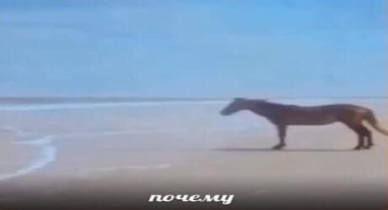
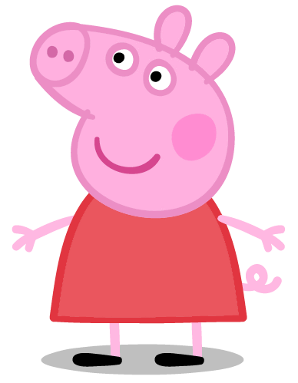
Проблема проекта
Я создал peppa pig из-за того, что весёлых игр про Свинку Пеппу нет

Slide 3

Цель
Создать 2D игру про Свинку Пеппу

Slide 4
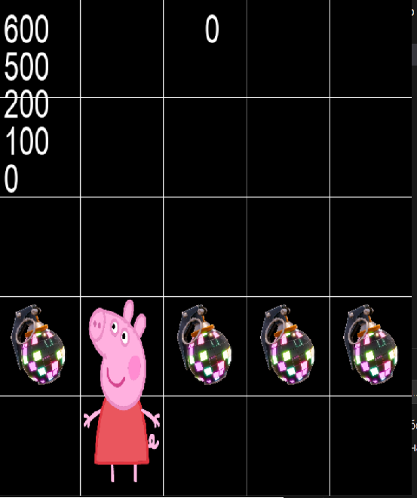
Интерфейс игры и очки за последние 5 игр

Slide 5
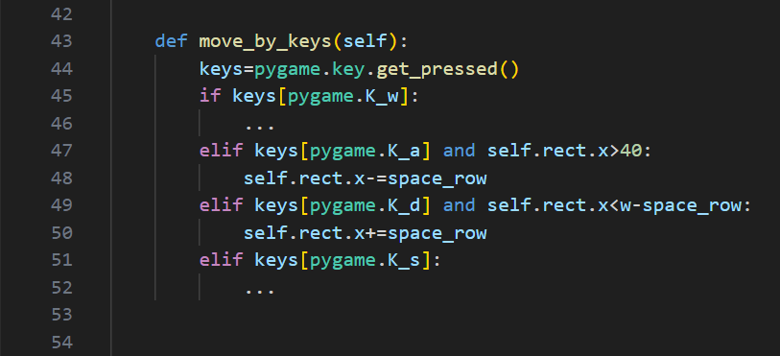
Отрывок программы
Передвижение на кнопки A и D
(влево и вправо)

Slide 6

Планы развития игры
Добавить анимацию поражения
Добавить постепенное усложнение игры
Выложить игру на платформу Яндекс Игры

Slide 7
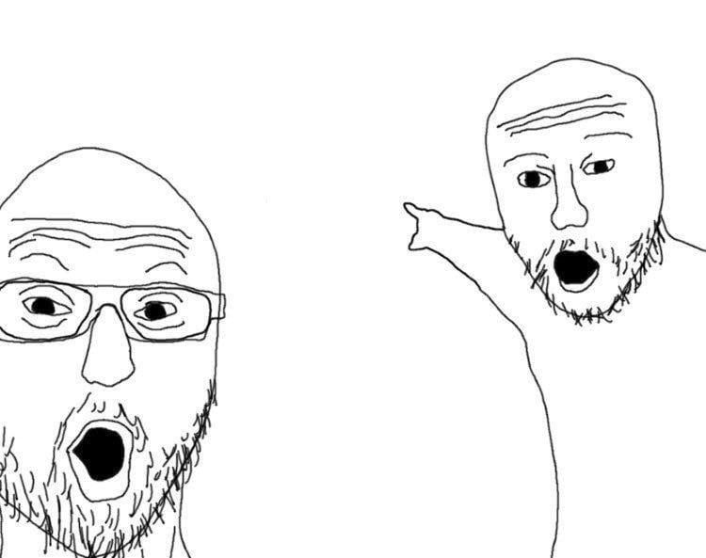
Спасибо за внимание

